Slide 1
Inmunoterapia aplicada al Linfoma
Dr. Ramón García Sanz
Hospital Clínico Universitario de Salamanca

Slide 2
Clasificación de la inmunoterapia del cáncer
Activa (diana en el sistema inmune) | Inespecífica | Citoquinas inmunoestimulantes Anticuerpos inmunoduladores Virus oncolíticos Ligandos de receptores de peligro Quimioterapia inmunogénica Inhibidores del metabolismo inmunosupresor
 | Antígeno específica | Vacunas antitumorales
Pasiva (diana en el tumor) | Antígeno específica | Anticuerpos dirigidos a antígenos tumorales: solos o asociados a fármacos, toxinas o radioisótopos Transferencia adoptiva de células T y NK
Galluzi et al, Oncotarget, 2015 Vol. 5, No. 24:12472

Slide 3
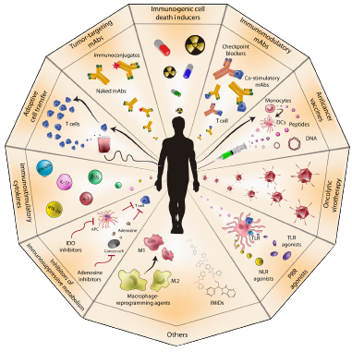

Clasificación actual de la inmunoterapia anticancer
AcMo dirigidos al tumor
AcMo dirigidos al tumor
AcMo immunomoduladores
Vacunas anticáncer
Virus oncolíticos
Agonistas PRR
Citoquinas immunoestimuladoras
Indutores de muerte celular immunogénica;
Inhibidores del metabolismo inmunosupresor;
Transferenca de células adoptivas
otras
AcMo immunomoduladores
Galluzi et al, Oncotarget, 2015 Vol. 5, No. 24:12472
Notes:
Anticancer immunotherapy. Several anticancer immunotherapeutics have been developed during the last three decades, including tumor-targeting and immunomodulatory monoclonal antibodies (mAbs); dendritic cell (DC)-, peptide- and DNA-based anticancer vaccines; oncolytic viruses; pattern recognition receptor (PRR) agonists; immunostimulatory cytokines; immunogenic cell death inducers; inhibitors of immunosuppressive metabolism; and adoptive cell transfer. 1MT, 1-methyltryptophan; APC, antigen-presenting cell; IDO, indoleamine 2,3-dioxigenase; IFN, interferon; IL, interleukin; IMiD, immunomodulatory drug; NLR, NOD-like receptor; TLR, Toll-like receptor.

Slide 4
Anti CD30

Slide 5
Expresión de CD30 y CD30L
Células y tejidos | CD30 | CD30L
Células y tejidos en reposo | Linfocitos T CD8+ Linfocitos del área parafolicular Células de la Decidua y célullas endometriales con cambios deciduales | Neutrófilos, esosinófilos, células B Células epiteliales de la médula tímica y de los corpúsculos de Hassal’s
Células activadas | Linfocitos T, B, y NK ativados Linfocitos T infectados por virus (HIV, HTLV-1, -2) Linfocitos B infectados por EBV. | Células T Macrófagos/monocitos
Células neoplásicas | Células de Hodgkin y de Reed-Sternberg Linfoma Anaplásico de célula grande Leucemia de célula T de adulto Algunos Linfomas no Hodgkin Algunos carcinomas embrionarios Algunos tumores mesenquimales | Céluas tipo Burkitt LAM, LAL, Células B de SLP Célullas de Hodgkin y Reed-Sternberg (débil)
Horie y Watanabe, Sem Immunol 1998, 10: 457-470

Slide 6
Resultados con anti-CD30 desnudo
Fármaco | Enfermedad | Tipo de AcMo | Fase | N | Respuesta global | RC
MDX-060¹ | LH LACG | Humanizado | I | LH = 63 LACG = 9 | 6% 22% | 3% 0%
SGN-30² | LH LACG | Quimérico | I | 24 | 0% | 0%
SGN-30³ | LH LACG | Quimérico | II | LH = 38 LACG = 41 | 0% 17% | 0% 0%
Xmab2513⁴ | LH | Humanizado | I | 13 | 7% | 0%
Xmab2513⁵ | LH | Humanizado | I | 23 | 11% (+58% stable disease) | 0%
AcMo: Anticuerpo monoclonal; RC: respuesta completa; LH: linfoma de Hodgkin; LACG: linfoma anaplásico de célula grande
(1) Ansell et al, J Clin Oncol. 2007;25:2764; (2) Bartlett et al, Blood. 2008 ; 111:1848-54.(3) Forero-Torres et al, Br J Haematol. 2009;146:171-179. (4) Blum et al, J Clin Oncol 27:15s, 2009 (suppl; abstr 8531); 5) Kumar et al BJH 2014, Epub ahead of print
Se descarta un efecto relevante por activación del complemento, estimulación de apoptosis o estimulación de citotoxicidad

Slide 7
Anti CD30 conjugado
Monometil-Auristatina E (MMAE)
Yodo Radioactivo (I¹³¹)
Ribonucleasa Pancreática
Interleucina 2
Derivados antracíclicos
Cadena A de la ricina (dgA)

Slide 8
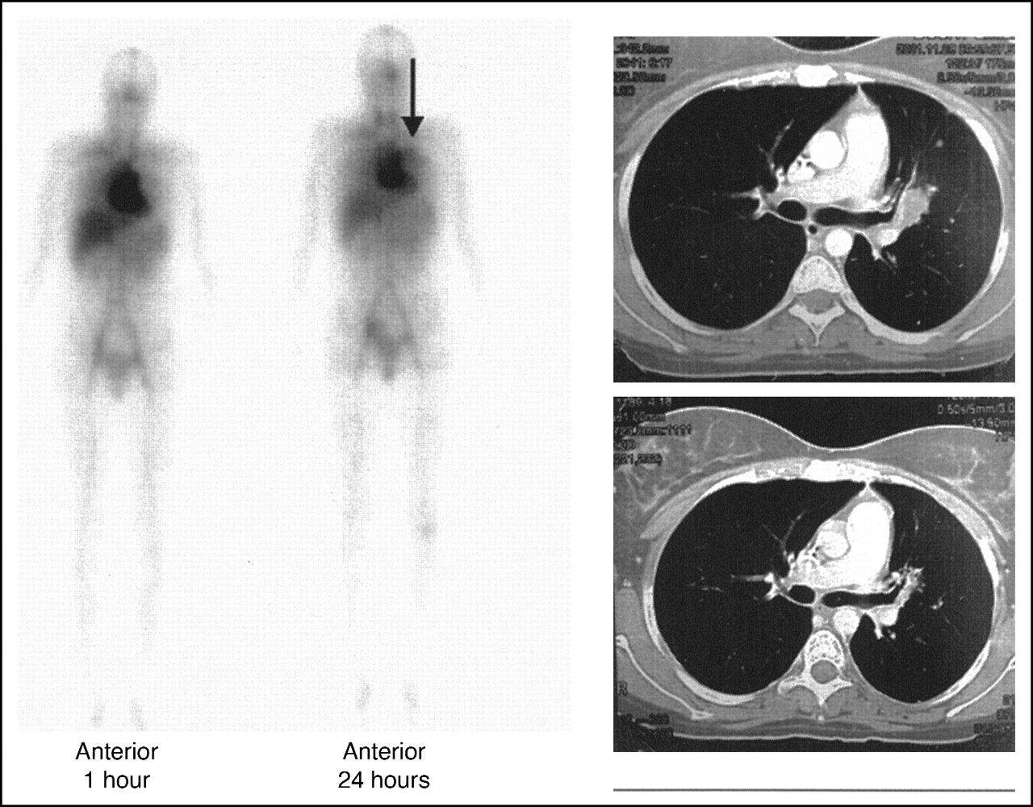
AcMo Anti-CD30 murino radioconjugado con I¹³¹ en Linfoma de Hodgkin refractario
Schnell et al, JCO 2005, 23:4669
N=22
LH refractario o en recaída
Pre-infusión: 5 mg Ki-4 desnudo (saturar sCD30).
Toxicidad aguda tolerable (fatiga)
Hematotoxicidad G4: n=7
Respuestas: RG 28%; RC: 5%

Slide 9
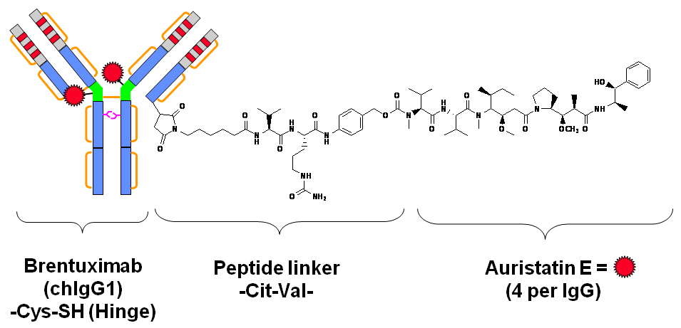
SGN-35: Brentuximab Vedotin

Slide 10
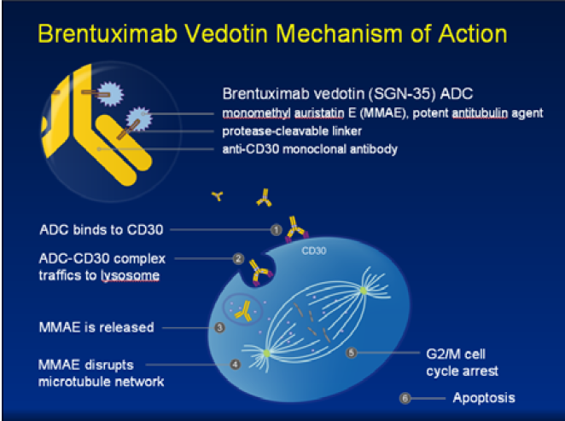

Slide 11
Resultados con Brentuximab Vedotin
Ensayo | Fase | N | Respuesta global | RC | Otros
SGN-35-001 | I | Tumores CD30+ N = 41 | Hubo respuestas objetivas | - | 0’1-3’6 mg/kg IV c/3s MTD: 1’8 mg/kg, 3s
SGN-35-002¹ | I | LH = 42 LACG = 2 + 1 | 38% | 24% | 0’1-3’6 mg/kg IV c/3s MTD: 1’8 mg/kg, 3s
SGN-35-003^{2,3} | II | LH = 102 | 75% | 37% | SLP: 22 m Toxicidad neurológica
SGN-35-004⁴ | II | LACG = 55 | 86% | 57% | SLP: 20 m
1) Yournes et al, 2010 N Engl J Med 363:1812; 2) Younes et al, J Clin Oncol. 2012; 30:2183-9; 3) Chen et al J Clin Oncol 29: 2011 (suppl; abstr 8031); Adani et al, ASH 2011; 624a
Se confirma una gran eficacia con el AcMo conjugado, con escasa toxicidad

Slide 12
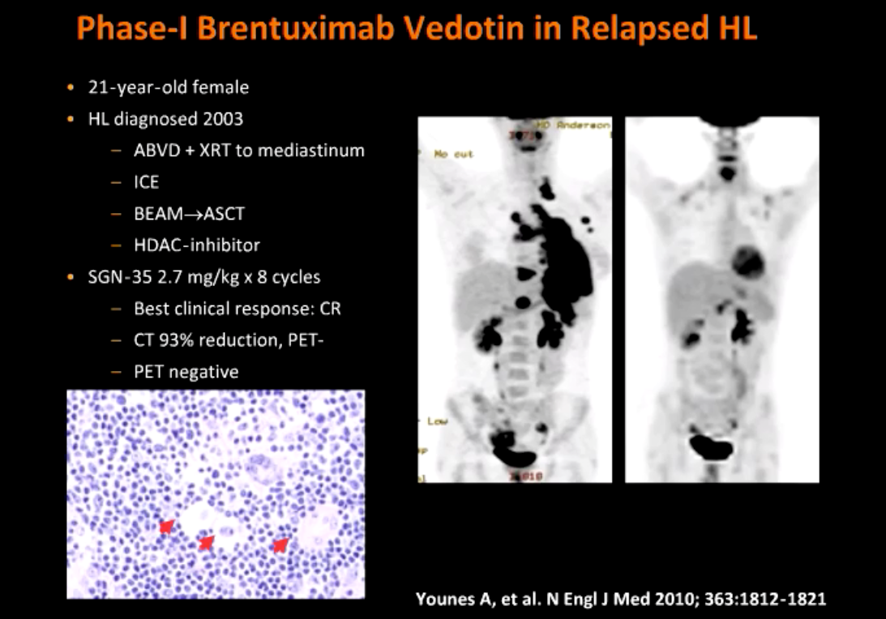

Slide 13
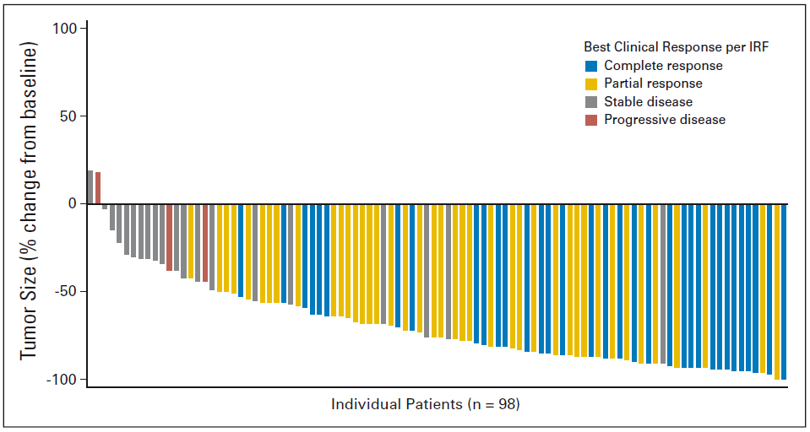
Brentuximab Vedotin:
Tasa de respuestas
Younes et al, J Clin Oncol. 2012; 30:2183-9;

Slide 14
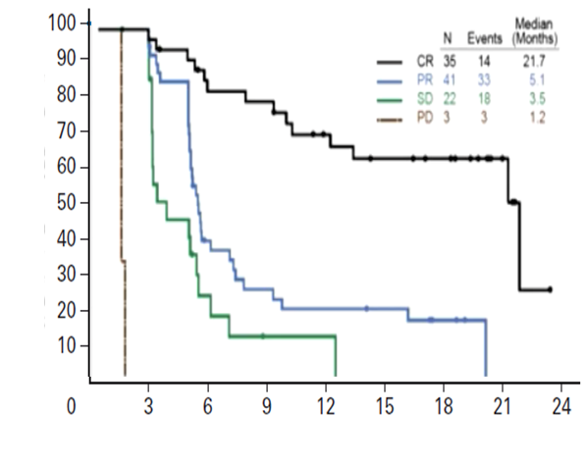
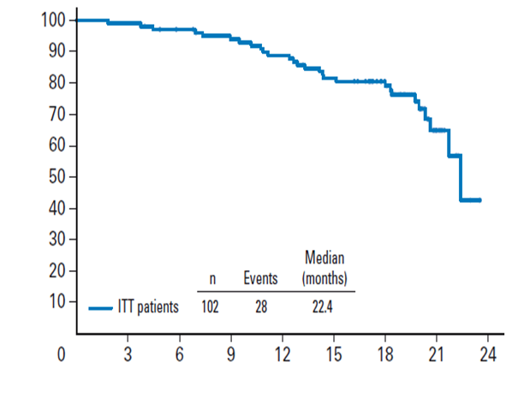
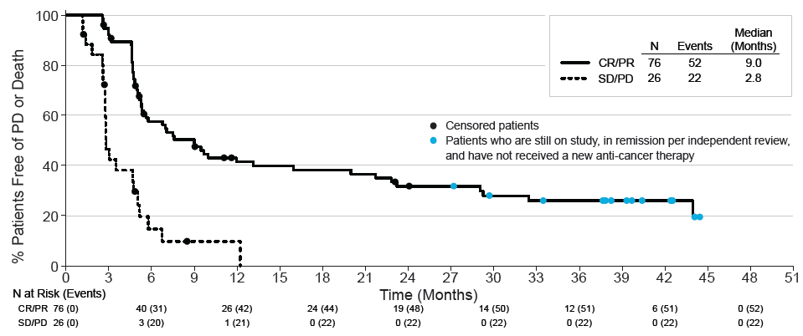
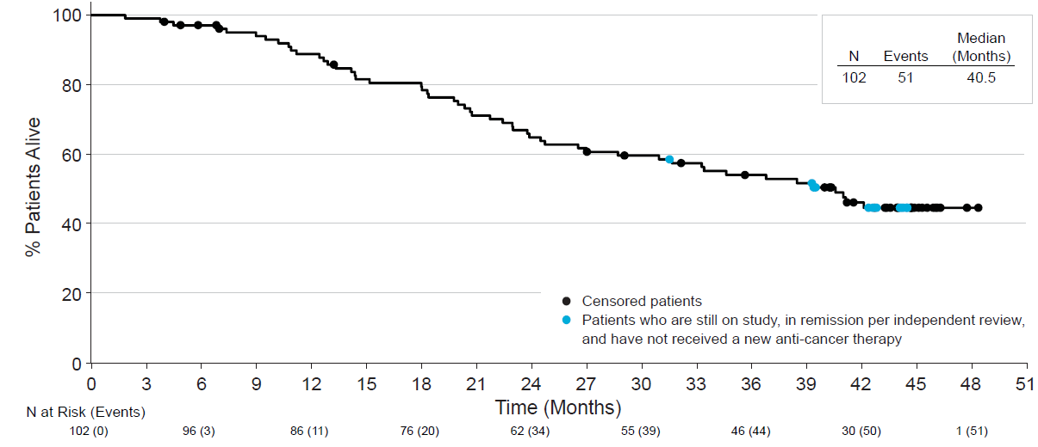
Brentuximab Vedotin: supervivencia en recaídas post-trasplante
Porcentaje sin recaída o muerte
Porcentaje de supervivencia global
Meses
Meses
Gopal A, et al. ASH 2013, New Orleans, LA, USA (Abstract 4382)

Slide 15
Brentuximab Vedotin: Otras alternativas de uso
Situación | Datos/resultados | Referencia
“Vida real” | Compasivo o en evaluación de toxicidad. N=45, RG 60% RC 22%, DR, 8 meses. | Rothe et al, Blood 2012; 120:1470
Retratamiento: | N=14, 57% RG, 21% RC. Toxicidad similar. | Bartlett et al, ASCO 2012 (abstr 8027)
Administración bisemanal | 1.2 mg/kg c/2s. N=44 RG, 59%; RC, 34% | Fanale et al, Clin Cancer Res 2012; 18:248
Recaídas post-Alo | n=25, RG 50%, RC 38%. AE: tos, fatiga, fiebre, naúseas y PNP (>50%) Grado ≥3: neutropenia (24%), anemia (20%), trombopenia (16%), hiperglucemia (12%). | Gopal et al, Blood 2012, 120:560
Pre-Allo “se puede usar.” | N=18 patients (17 con auto previo); 6 en RC y 8 en RP pre-allo. Injerto 100%, con SG y SLP del 100% y 92% respectivamente. ECIH aguda 28% y crónica 56% | Chen et al, Blood 2012; 119:6379
Mantenimiento | Ensayo AETHERA | Clinicaltrials.gov
Combinaciones | Al diagnóstico (+AVD), pre-auto (+ICE, +DHAP),… | Clinicaltrials.gov

Slide 16

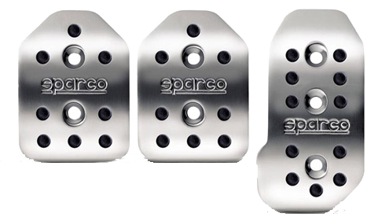

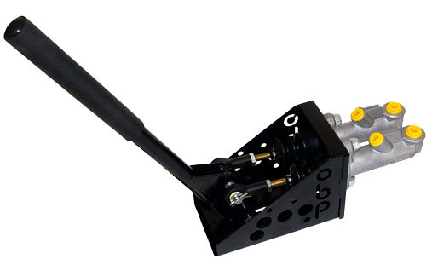
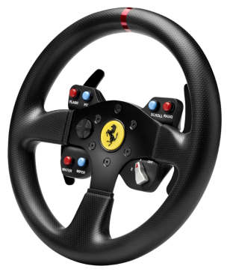
Guiar la respuesta inmune
Receptor de célula T: Antígeno-molécula MHC
CD28 : CD80/CD86 (B7)
PD-1 : PD-1L
CTLA-4 : CD80/CD86 (B7)

Slide 17
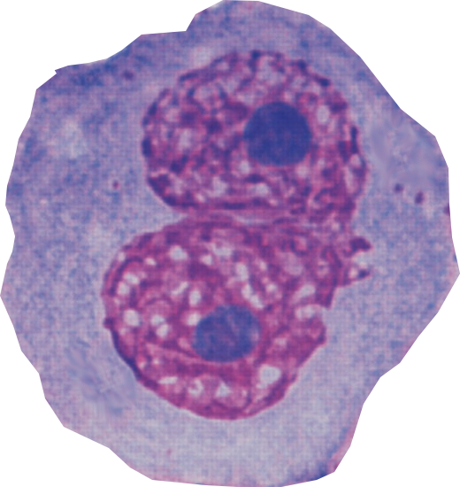

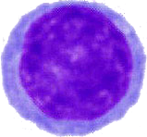

Respuesta inmune en LH
Célula RS
Ag
TR
HLA
Linfocito T

Slide 18


Inhibición de la respuesta inmune en LH
Célula RS
Ag
TR
HLA
PD-1
PD-1L
Linfocito T

Slide 19

Recuperación de la respuesta inmune en LH
Célula RS
TR
HLA
PD-1
PD-1L
Linfocito T
Anti-PD-1

Slide 20
AcMo inhibidores del checkpoint
Ipilimumab (anti CTLA-4)
Nivolumab (anti PD-1)
Pembrolizumab (anti PD-1)
Pidilizumab (anti PD-1)

Slide 21
It’s all in the game
The checkpoint free-for-all
Game status in HM:
  A cautious opening
    A few small early trials
    2 estudios fase 1 pan-HM con bloqueo de PD1

Slide 22
It’s all in the game
The checkpoint free-for-all
Game status in HM:
  A cautious opening
  A frantic middle–game
    Many PD-1 trials
    Breakthrough & accelerated approvals in HL
    Many checkpoint agents in clinical development

Slide 23
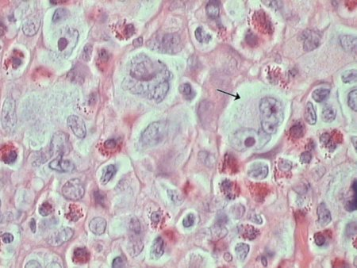
The Hodgkin Story
Biology
  Unique pathology

Slide 24
The Hodgkin Story
Biology
  Unique pathology
  HL and PD-1
Chen et al, CCR 2013

Slide 25
The Hodgkin Story
Biology
  Unique pathology
  HL and PD-1
    9p24.1 amplification
    JAK2 amplification
    EBV infection
PD-L1/2 expression
Green et al, Blood 2010
Creen et al, CCR 2012

Slide 26
The Hodgkin Story
Biology
Clinical results
  Phase 1 studies HL expansion cohorts
Patients | Nivolumab N=23 | Pembrolizumab N=31
Median age | 35 | 32
Prior ASCT | 78% | 71%
Prior Brentuximab Vedotin | 78% | 100%
≥4 prior therapies | 65% | 68%
Ansell et al,NEJM 2015
Armand et al, JCO in press

Slide 27
The Hodgkin Story
Biology
Clinical results
  Phase 1 studies HL expansion cohorts
Outcome | Nivolumab N=23 | Pembrolizumab N=31
Objective response rate | 87% | 65%
CR | 26% | 16%
PR | 61% | 48%
SD | 13% | 23%
PD | 0% | 12%
Ansell et al,NEJM 2015
Armand et al, JCO in press

Slide 28
Drug related events (nivolumab)
100
Grade 1, 2
75
Grade 3
50
25
0
Ansell et al,NEJM 2015

Slide 29
Treatment-related Adverse Event, any grade, observed in ≥2 patients (Pembrolizumab)
Adverse event | N (%)
Hypothyroidism | 3 (10)
Pneumonitis | 3 (10)
Constipation | 2 (7)
Diarrhea | 2 (7)
Nausea | 2 (7)
Hypercholesterolemia | 2 (7)
Hypertrygliceridemia | 2 (7)
Hematuria | 2 (7)
16 (55%) patients experienced ≥1 treatment-related AE of any grade
Armand et al, JCO in press

Slide 30
The Hodgkin Story
Biology
Clinical results
  Phase 2 studies
    Nivolumab CA209-205 cohort B
      80 patients ASCT/BV failure
      ORR 66%/CR 9%
Engert et al, EHA 2016
Younes et al, ASCO/2016/in press

Slide 31
The Hodgkin Story
Biology
Clinical results
  Phase 2 studies
    Nivolumab CA209-205 cohort B
    Pembrolizumab KEYNOTE-087
      90 patients
      C1: ASCY/BV failure: RR 73% CR 27%
      C2: ASCT-inelegible: RR 80% CR 30%
      C3: ASCT failure, no BV post: ORR 73% CR30%
Chen et al, ASH 2015

Slide 32
The Hodgkin Story
Back to biology
  Nivolumab phase 1
    10/10 9p24 alteration, PD-L1+/L2+/pSTAT3+
  Pembrolizumab phase 1
    13/15 tumors PD-L1
  Newly diagnosed patients
    99% tumors had 9p24 alteration
Ansell et al,NEJM 2015
Roemer et al, JCO2 016
Armand et al, JCO in press

Slide 33
The Hodgkin Story
9p24
amplification
⊕
⬆ PD-1L
⬆ JAK2
JAK2
inhibitor
AcMo
PD-1L/PD1
Immune
evasion
Increase
proliferation
Green et al, Blood 2010; 116:3268–3277

Slide 34
The Hodgkin Story
Biology
Clinical results
Conclusions
  Near-universal 9p24 abnormality
  PD-1 blockade effective
  Validates “target hunting” strategy
Chen et al, ASH 2015

Slide 35
The next targets
Diffuse Large B cell Lymphoma
Primary Mediastinal B-cell Lymphoma
DLBCL subsets:
EBV+DLBCL, T-Cell/Histiocyte-Rich Large B-cell Lymphoma
Primary Testicular Lymphoma, Primary CNS Lymphoma
Richter Syndrome
Armand et al, EHA 2016

Slide 36
PD-L1 Expression is Characteristic of a Subset of Aggressive B-Cell Lymphomas and Virus-Associated Malignancies
cHL
NPLHL
PMLBCL
TCRLBCL
Chen, Clin Cancer Res. 2013; 19:3462–3473

Slide 37
Immunohistochemical analysis of PD-L1 expression in viral-associated lymphomas and additional cancers
EBV-positive plasmablastic lymphoma
HHV8-positive primary effusion lymphoma
EBV-positive extranodal NK/T-cell lymphoma
EBV-positive Burkitt lymphoma
EBV-positive nasopharyngeal carcinoma
HHV8-positive Kaposi sarcoma
Chen, Clin Cancer Res. 2013; 19:3462–3473

Slide 38
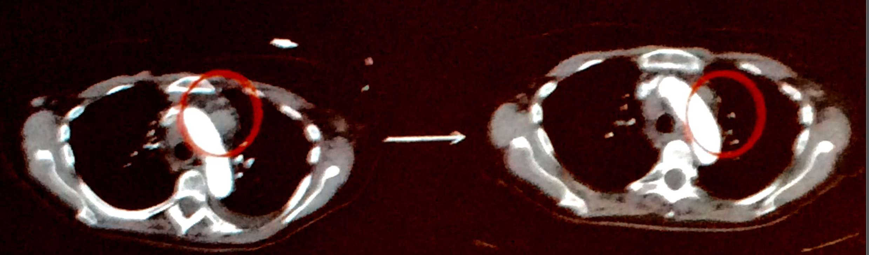
EBV + DLBCL
Baseline
PR after 2 cycles of PD-1 blockade
Armand et al, EHA 2016

Slide 39
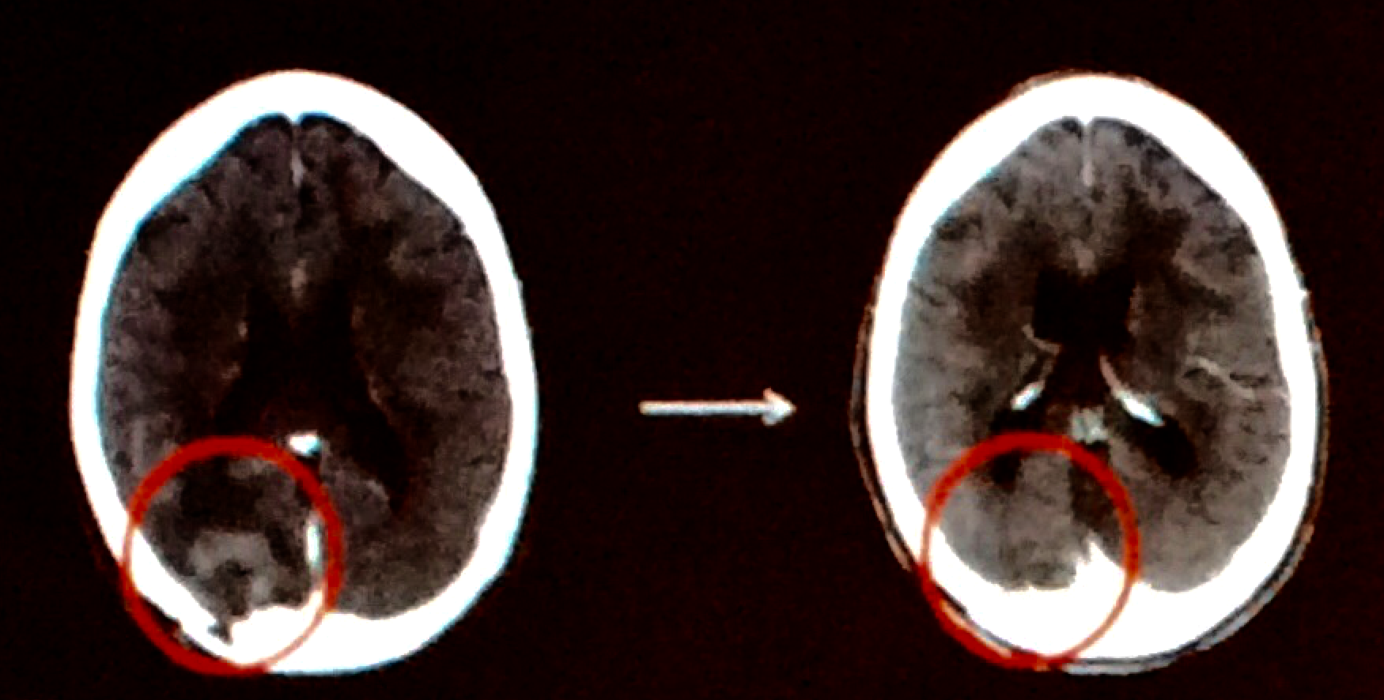
Primary CNS Lymphoma
Baseline
CR after 4 cycles of PD-1 blockade
Nayak, unpublished
NCT02779101: Study on Pembrolizumab for Recurrent Primary Central Nervous System Lymphoma (PCNSL)

Slide 40
Richter Syndrome:
16 RRCLL (2CLL + 5 RS evaluable)
4 out of 5 RS responded to pembrolizumab.
  CR = 1, after 2 cycles: remains in remission.
  PR = 1, after two cycles.
  mR = 2 (+2 CLL)
  SD = 1
Ding et al, ASH 2015; 834a

Slide 41
The flip side
DLBCL
FL
MM
  0% responses with nivolumab
CLL
  0% responses with pembrolizumab
Ding et al, ASH 2015; 834a

Slide 42
Non HL malignancies: Best overall response
 | OR n (%) | CR n (%) | PR n (%) | SD n (%)
B-cell Lymphoma* (n=29+29) Follicular Lymphoma (n=10)¹ Follicular Lymphoma (n=29)² Diffuse Large B-cell Lymphoma (n=11)¹ | 8 (28) 4 (40) 19 (66) 4 (36) | 2 (7) 1 (10) 15 (52) 1 (9) | 6 (21) 3 (30) 4 (14) 3 (27) | 14 (48) 6 (60) 4 (19) 3 (27)
T-cell Lymphoma¥ (n=23) Mycosis Fungoides (n=12)¹ Peripheral T-cell Lymphoma (n=5)¹ | 4 (17) 2 (15) 2 (40) | 0 (0) 0 (0) 0 (0) | 4 (17) 2 (15) 2 (40) | 10 (43) 9 (69) 0 (0)
Multiple Myeloma (n=27)¹ | 0 (0) | 0 (0) | 0 (0) | 18 (67)
Primary Mediastinal B-cell lymphoma (n=2)¹ | 0 (0) | 0 (0) | 0 (0) | 2 (100)
CLL (n=11)³ | 0 (0) | 0 (0) | 0 (0) | 2 (18)
1) Nivolumab, Leshokin et al, JCO 2016; Epub ahead of print; 2) Pidilizumab, Westin Lancet Oncol 2014; 15:69-77. 3) Pembrolizumab, Ding et al, ASH 2015;
*includes other BCL (n=8); ¥Include other cutaneous TCL (n=3) and other non-cutaneous TCL

Slide 43
Drug related events
Luke & Ott, Oncotarget. 2015; 6:3479-92.

Slide 44
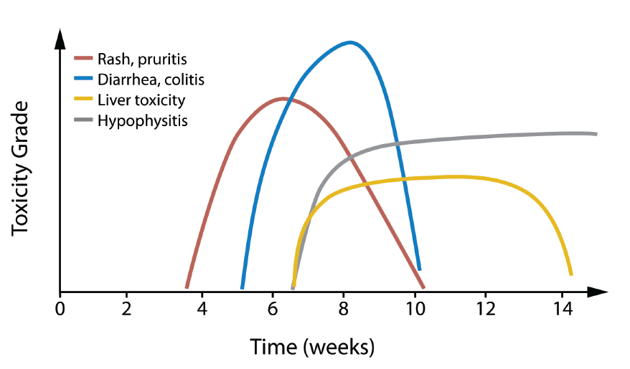
Adverse Events in Solid Tumors
Luke & Ott, Oncotarget. 2015; 6:3479-92.

Slide 45
Check Point Blockade Therapy in ASCT
Rationale
Paucity of data
  Pidilizumab in DLCL
  Pembrolizumab post-ASCT for HL/DLBCL/T-NHL
CTLA-4 blockade after allo
  Single dose ipilimumab
    Armand et al, J Clin Oncol. 2013; 31: 4199–4206

Slide 46
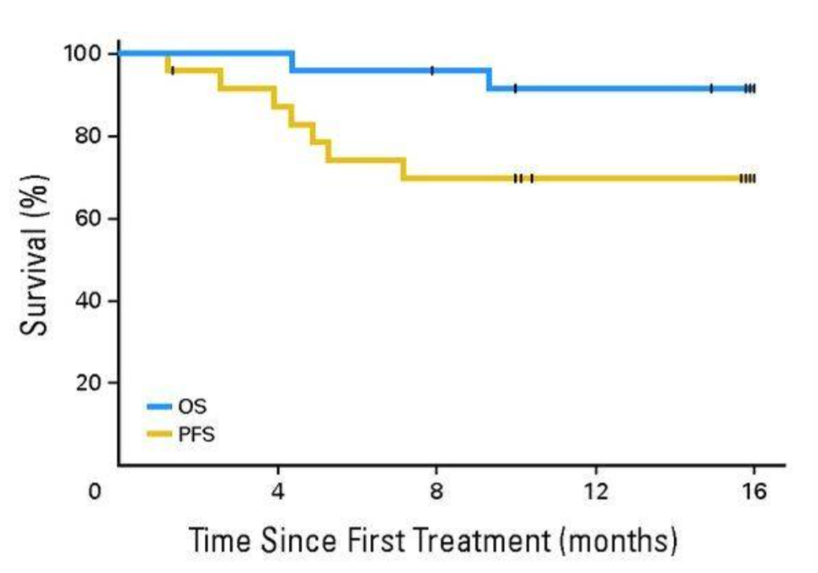
Check Point Blockade Therapy in ASCT
Pidilizumab in DLCL
  66 pts. treated post-ASCT
  PFS of 72% at 18 m
  PFS in PET+ patiens 70%
  ORR 51% (CT), 33% PET
  Target unknown
    Armand et al, J Clin Oncol. 2013; 31: 4199–4206

Slide 47
CPB Therapy in Allo-SCT
Rationale
  Immunotherapy
  Checkpoint may be a escape mechanism
  CB may increase GVT

Slide 48
CPB Therapy in Allo-SCT
Rationale
CTLA-4 blockade
  Single dose ipilimumab
    3/29 responses
    No GVHD
  Repeated doses ipilimumab:
    ORR 0% at 3 mg/kg
    ORR 32% (7/22) at 10 mg/Kg
      2 PRs in HL/MM, 5 CRs in AML
    Bashey et al, Blood 2009; Davids et al, in press

Slide 49
CPB Therapy in Allo-SCT
Rationale
CTLA-4 blockade
PD-1 blockade before/after allo
  Complex biology
    Feasible, overall outcomes good
    Caution for GVHD
  -PD-1 pre-allo
    Anecdotal experiences
    Trial planned
    Registry in progres
    Merryman ASH 2015
    Herbaux et al, ASH 2015
    Yaret et al, BMT 2016
    Villasboas et al, Oncotarget 2016

Slide 50
Checkpoint combinations
Strong rationale
  Chackpoint + checkpoint
  CBT + chemotherapy
  CBT + Immunomodulatory therapy (MM)
    Nivo OR%
    Pembro + Len/Dex, ORR 76%
    Pembro + Pom/dex, 50%
    San Miguel et al, ASH 2015
    Badrod et al, ASH 2015

Slide 51
CBT y combinaciones
Estamos ante un nuevo paso inevitable y fascinante
Hay que tener cuidado:
  La toxicidad puede ser un problema
  Las posibilidades son casi infinitas
  La biología es aún muy poco conocida

Slide 52
The dark corners
Predictors of response
  PD-L2
  Triggers of PD-L1 expression
  Microenvironmental composition
  Mutational Load
  Microbiome,...
Predictors/mechanisms of toxicity
  CBT in transplant
Mechanisms of action/resistance/sinergy
  Team building
Response assessment
    San Miguel et al, ASH 2015
    Badrod et al, ASH 2015
    Cheson et al, submitted

Slide 53
Conclusiones
Entre todas las nuevas posibilidades terapéuticas, los estimuladores del sistema inmune van a tener un papel destacado
En el linfoma de Hodgkin, los inhibidores del check point inmune aparecen entre los más prometedores
Los inhibidores de PD-1 han demostrado ser eficaces en pacientes previamente tratados con
  Linfoma de Hodgkin: 85% Respuestas globales, 24% de respuestas completas, 90% de beneficio clínico
  Linfomas de baja frecuencia (EBV, LCP, LBRCT,...)
  LNH folicular y difuso: 40% de respuestas globales
  Mieloma múltiple: 70% enfermedad estable
El perfil de seguridad y toxicidad es bueno

Slide 54
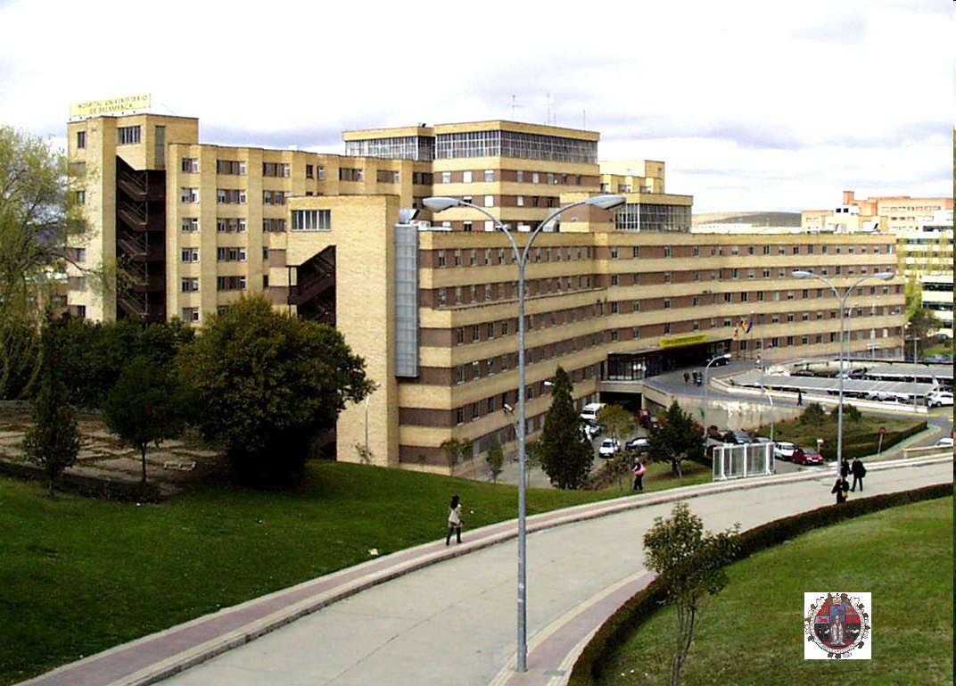
Carmen Chillón
Ana Balanzategui
M. Eugenia A. Sarasquete
Marcos González
Ramón García-Sanz
Luis Marín
Rocío Corral
Miguel Alcoceba
Elena Sebastián
Cristina Jiménez
Norma C. Gutiérrez
Enrique M. Ocio
M. Victoria Mateos
Bruno Paiva
Jesús San Miguel

